Slide 1
期中報告
趣味的發票對獎系統
1093332 商東竣
1094841 李昱佑
1094908 柯美琪
2023

Slide 2
報告項目
01
02
03
04
05
導論
系統概述
系統設計
系統製作
系統評估
動機
目的
背景
系統介紹
初始設定
函式概述
使用者輸入設定
重要函式說明
達成目標
未達成的目標
心得
2

Slide 3
01
導論
動機與目的
3

Slide 4
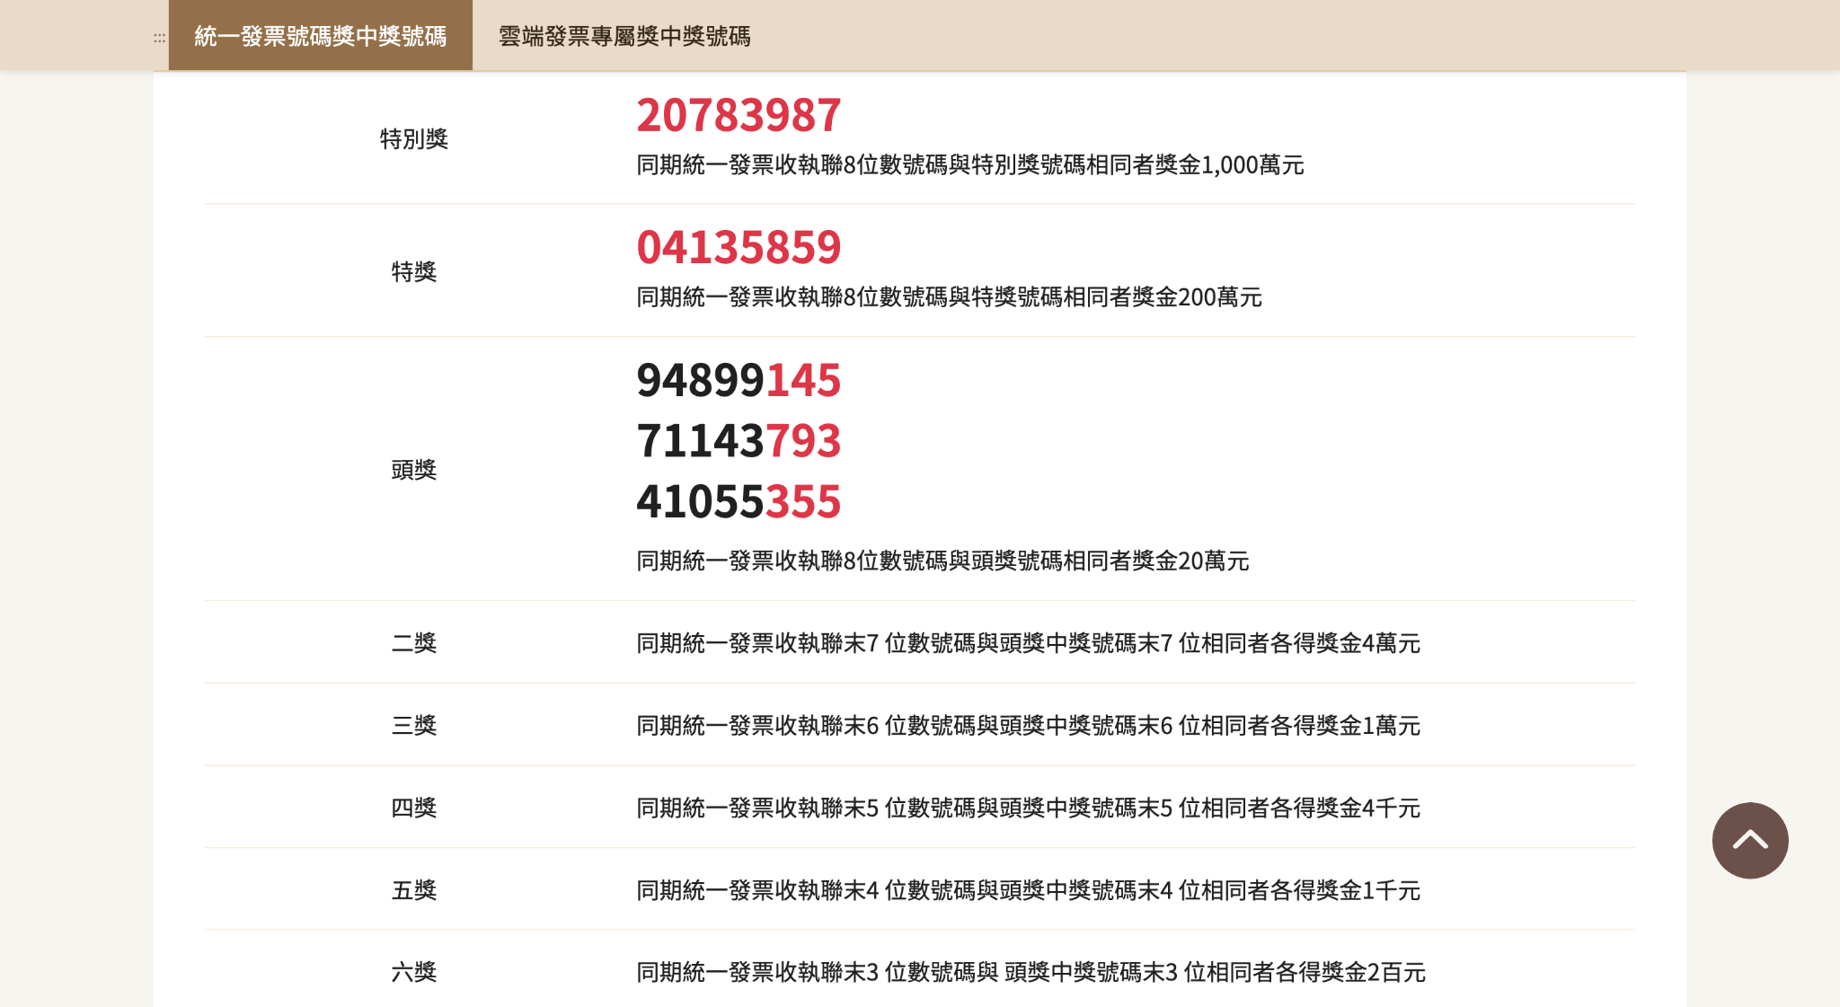
動機
發票是能讓我們賺小錢的好夥伴，但往往因為對獎的程序過於麻煩，導致懶惰的我們常常忽略它，而錯失了得到小確幸的機會。
4

Slide 5
動機
使發票對獎更方便
2. 降低發票對獎的誤判
3. 提升發票對獎的趣味性
5

Slide 6
目的
利用組合語言課程所學，
製作一個既方便又帶有趣味性的對獎程式。
6

Slide 7
02
系統概述
背景與系統介紹
7

Slide 8

背景
利用16-bit的intel組合語言撰寫。
2. 透過程式比對中獎號碼，讓使用者可以 更方便地進行發票對獎。
3. 藉由動畫與音效，增加系統的豐富性， 讓對獎的過程更添趣味性。
8

Slide 9
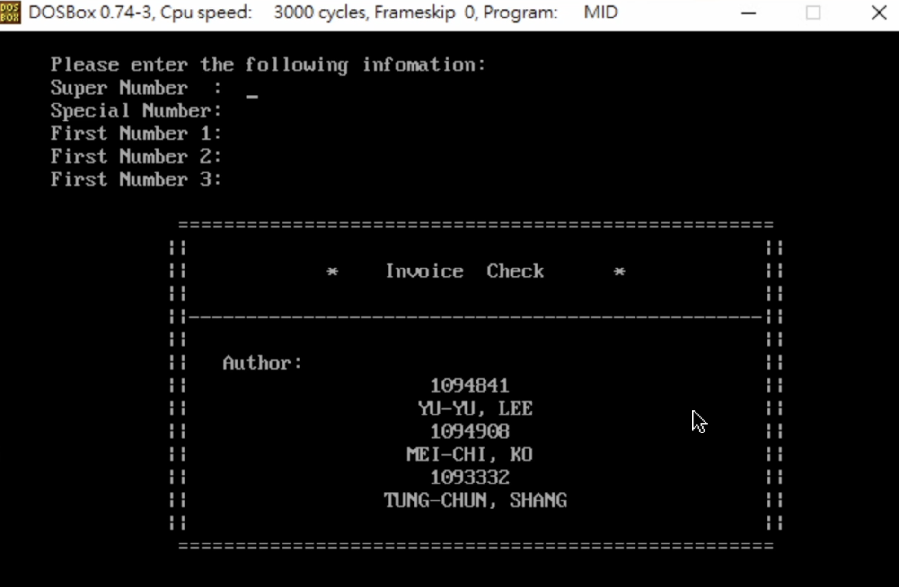
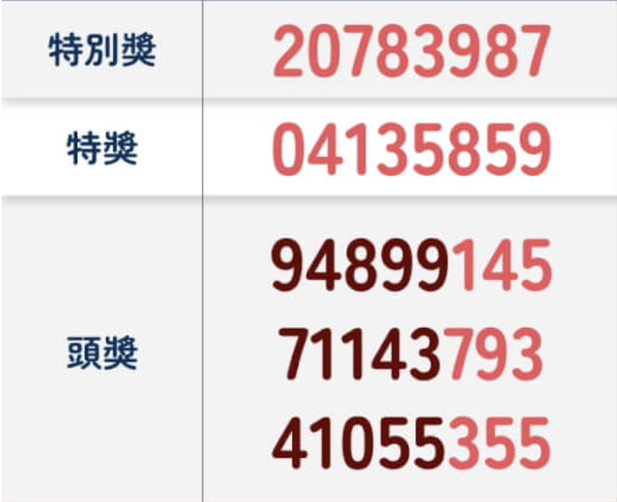
系統介紹
畫面的上半部由使用者 輸入中獎號碼：
特別獎
特獎
頭獎
畫面的下半部顯示：
系統的名稱
組員的學號和姓名
9

Slide 10
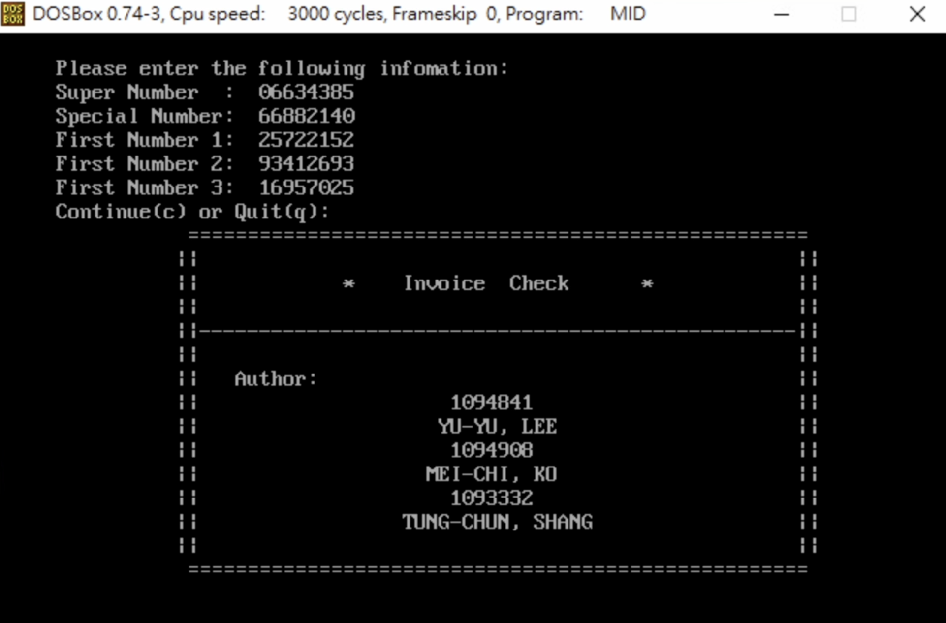
系統介紹
填完中獎號碼後，當使用者按下「Enter」鍵時，會顯示提示訊息，讓使用者可以自行選擇要「繼續」進行對獎，還是要「離開」發票對獎系統。
輸入「c」可以繼續對獎
輸入「q」則會離開系統
10

Slide 11
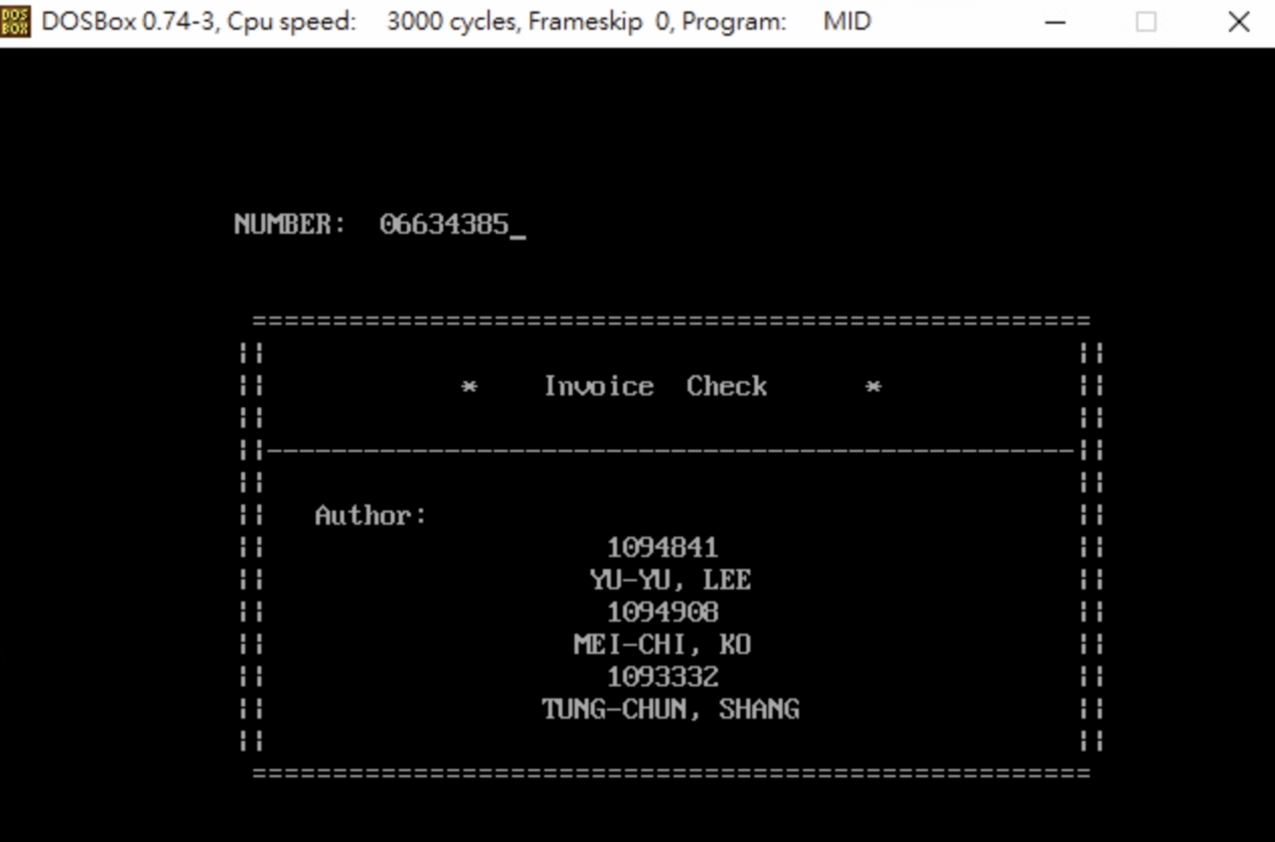
系統介紹
當使用者輸入「c」並按下「Enter」鍵後，會進到輸入對獎號碼的畫面。
使用者輸入要對獎的號碼
11

Slide 12
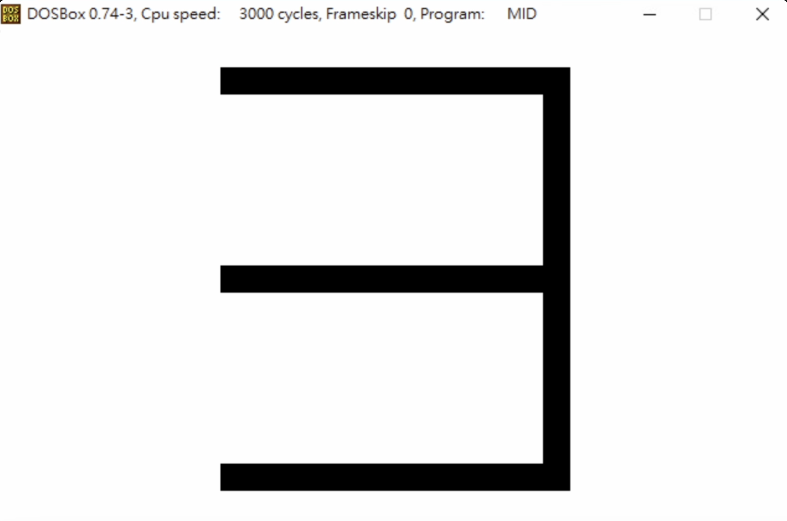
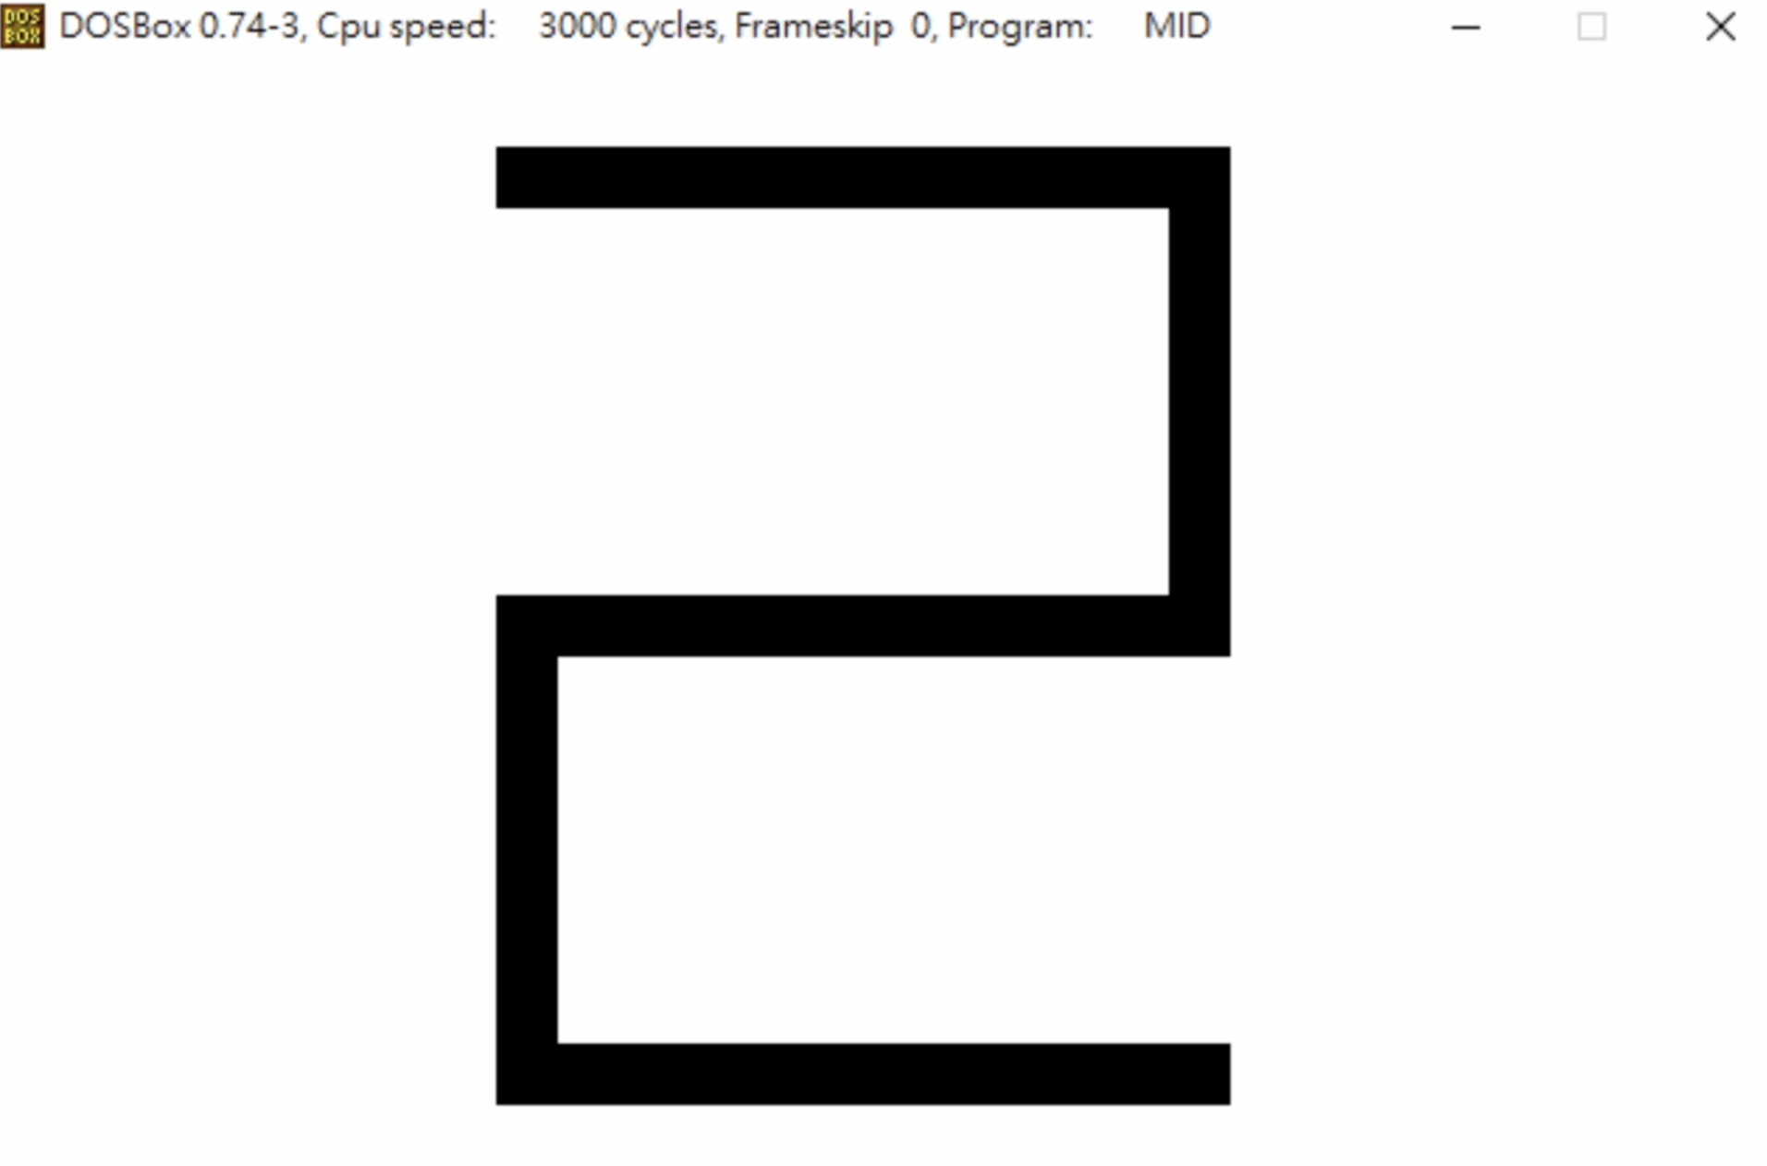
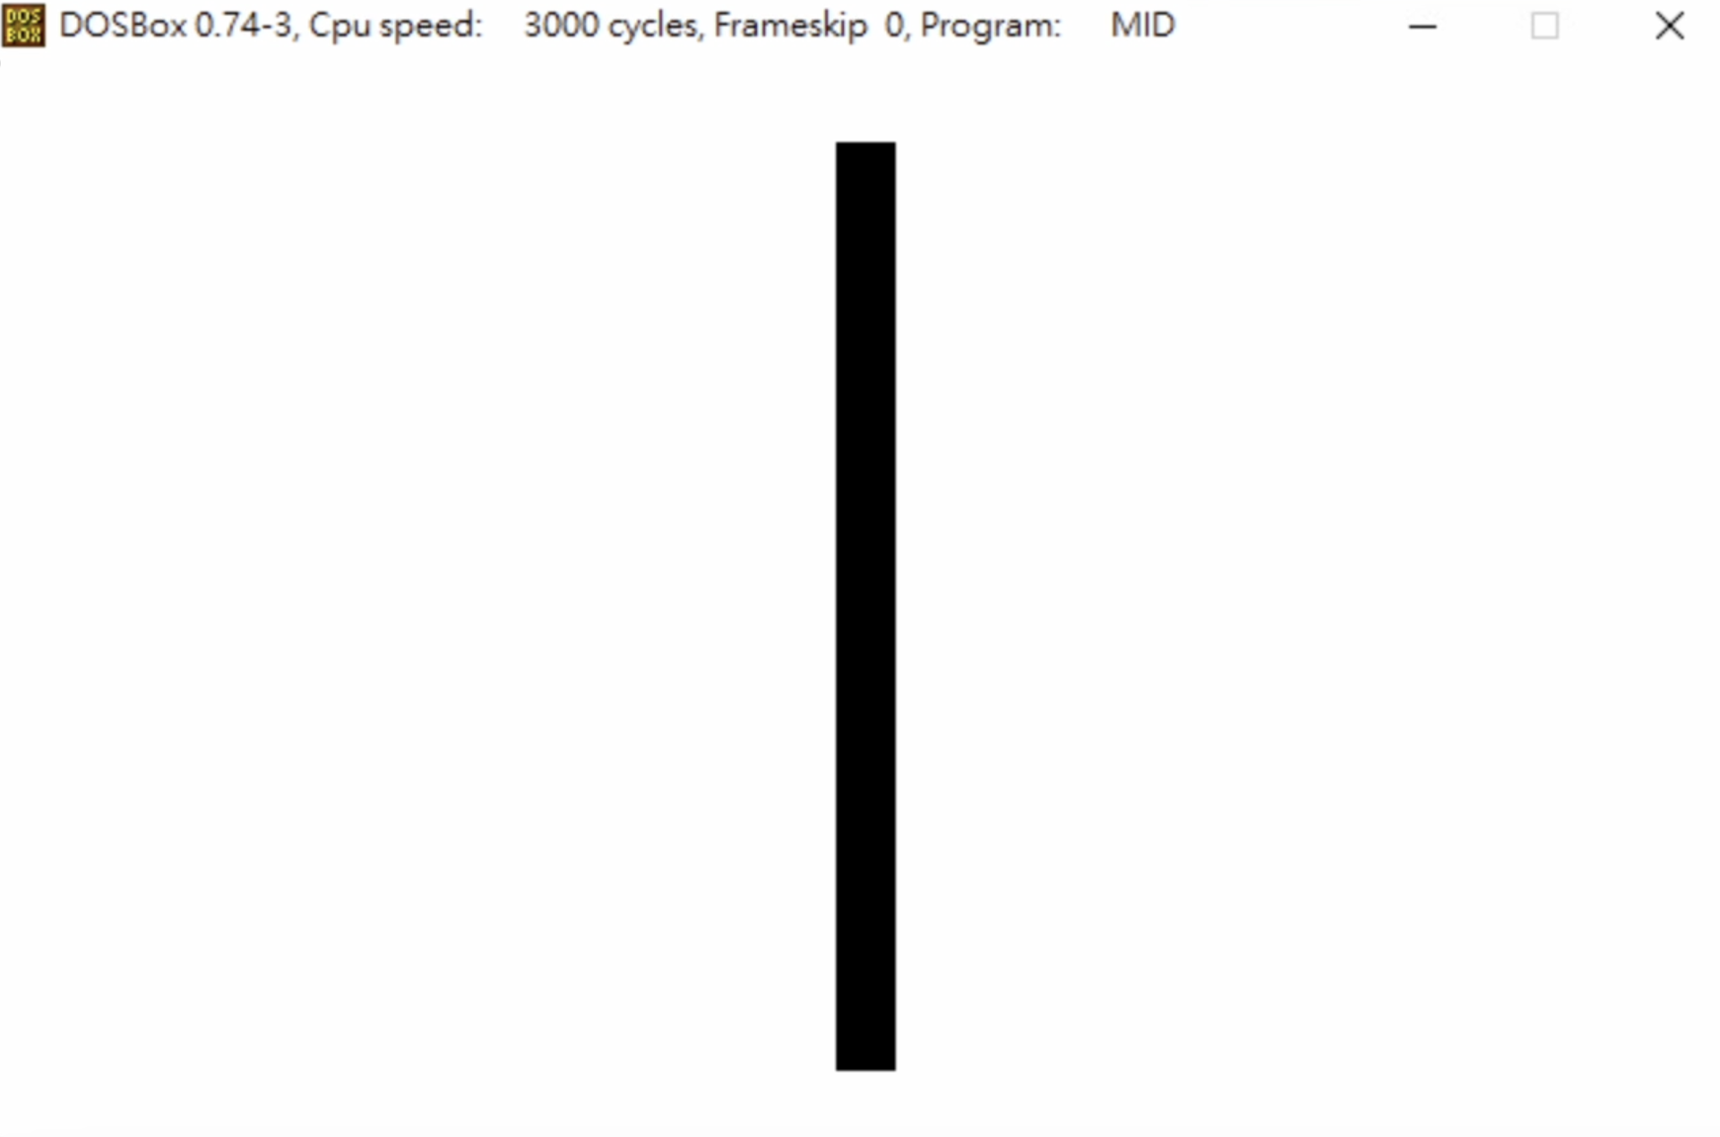
系統介紹
當使用者輸入完要對獎的號碼，按下「Enter」鍵後，系統會自動播放倒數的動畫。
12

Slide 13

系統介紹
若使用者輸入的對獎號碼符合中獎號碼，表示有中獎，則顯示中獎的動畫。
13

Slide 14
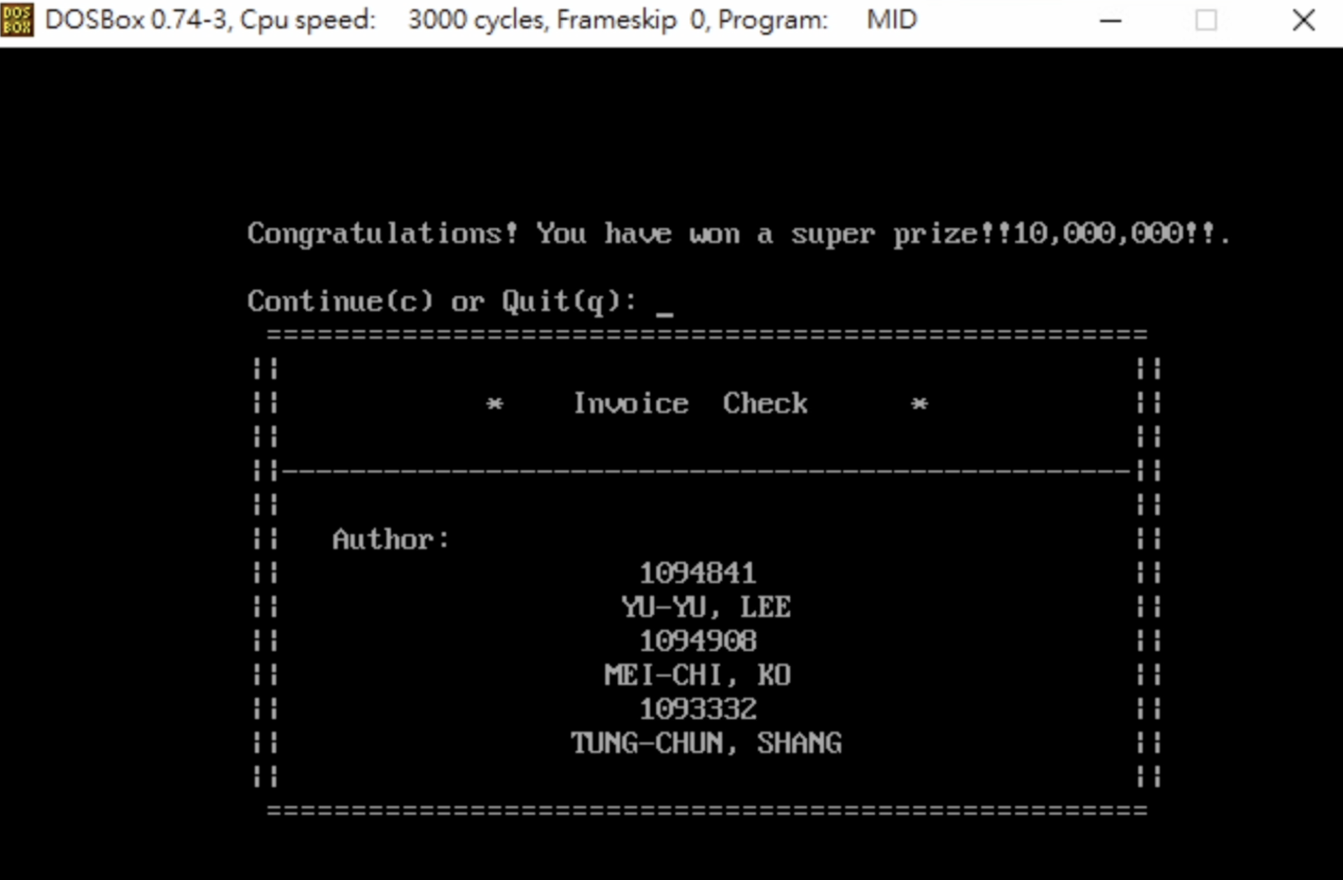
系統介紹
當中獎的動畫結束後，會顯示獎項以及中獎金額。
使用者可以再次選擇要「繼續」進行對獎，還是要「離開」發票對獎系統。
輸入「c」可以繼續對獎
輸入「q」則會離開系統
14

Slide 15
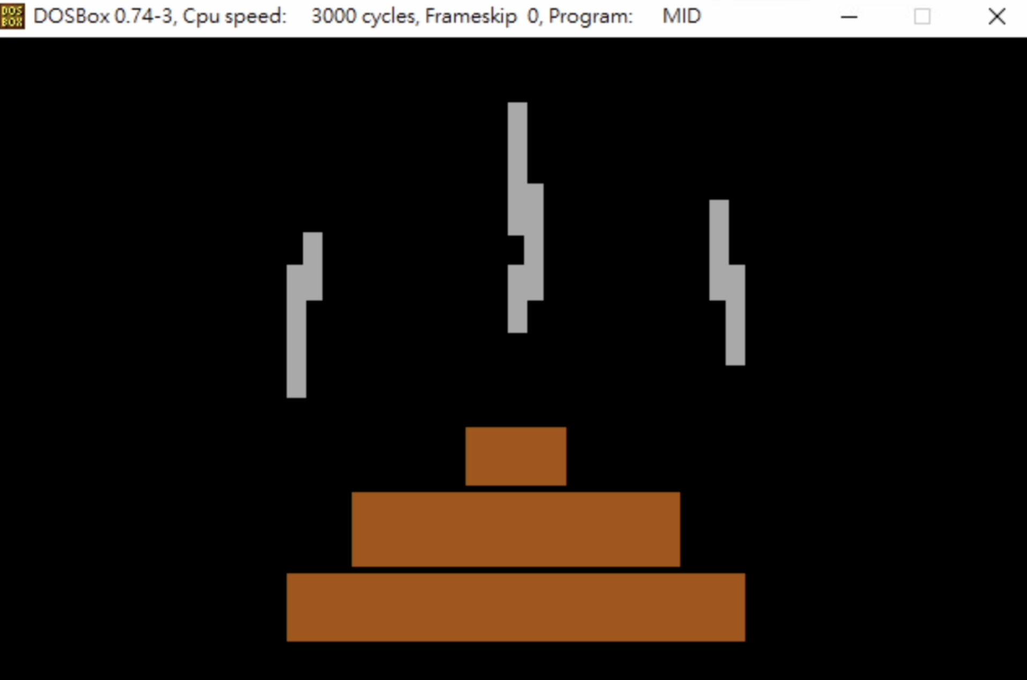
系統介紹
若使用者輸入的對獎號碼不符合中獎號碼，表示沒有中獎，則顯示未中獎的動畫。
15

Slide 16
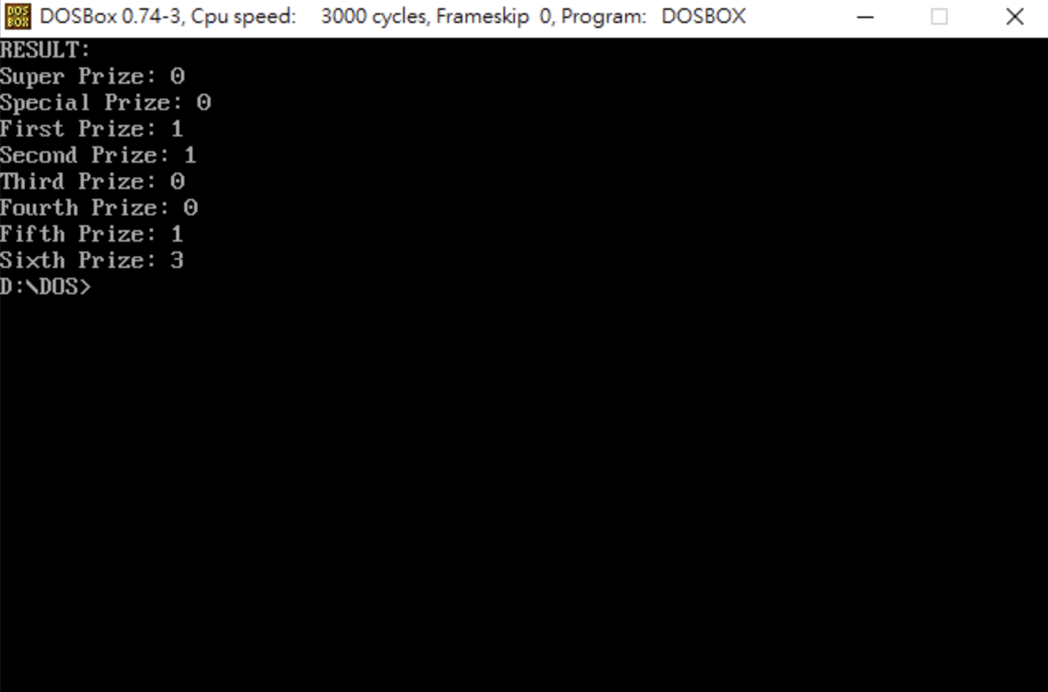
系統介紹
當使用者輸入「q」並按下「Enter」鍵後，會進到結算獎項的畫面。
結算的畫面在顯示各獎項中獎的統計數據後，會結束程式，離開發票對獎系統。
16

Slide 17
03
系統設計
初始設定與函式概述
17

Slide 18
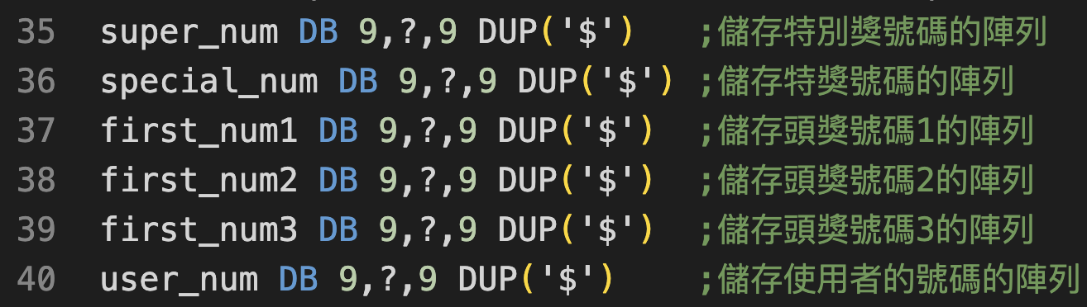
初始設定
18

Slide 19
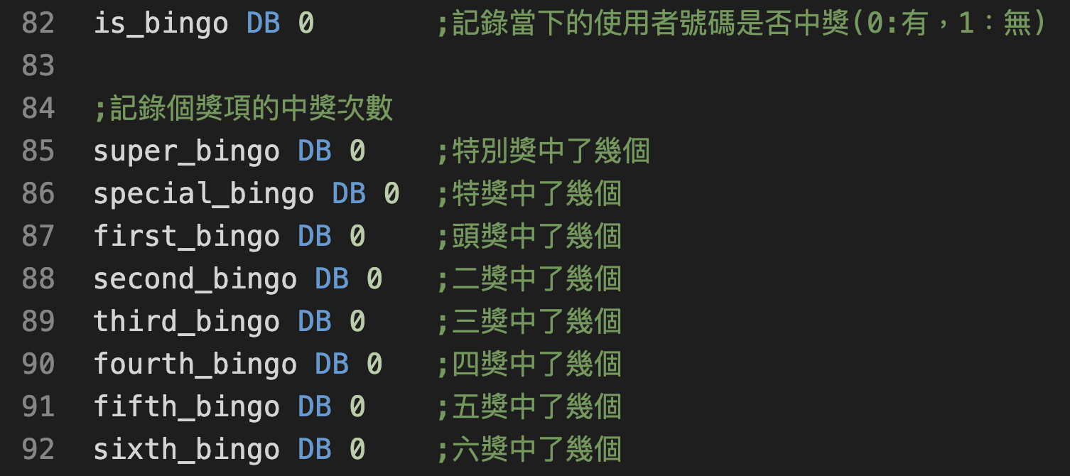
初始設定
19

Slide 20
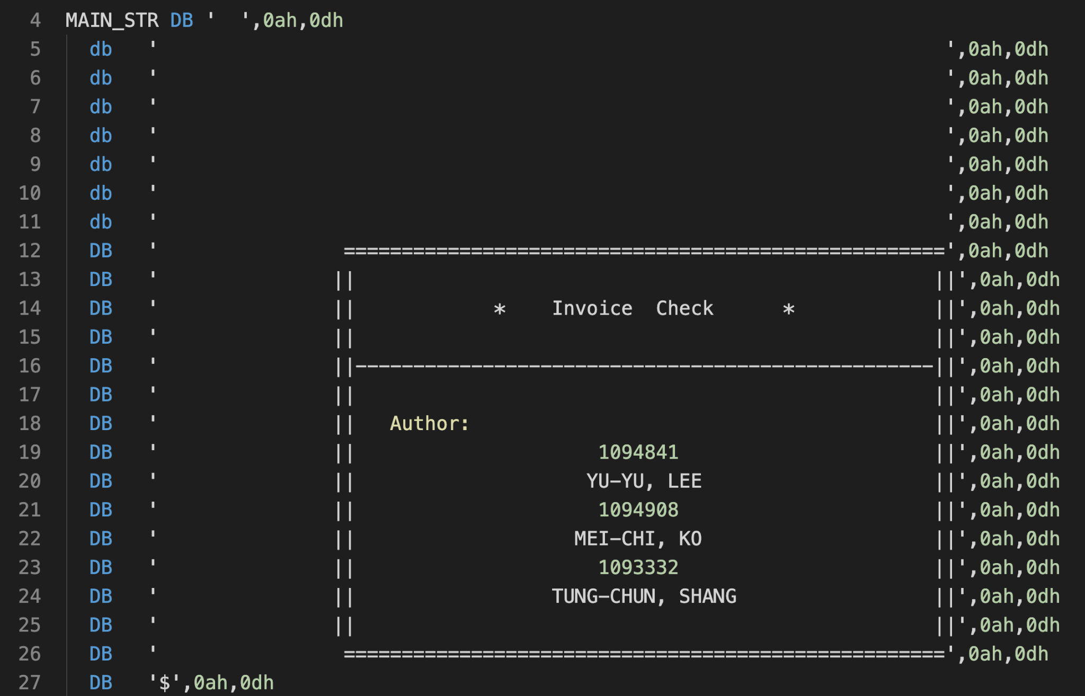
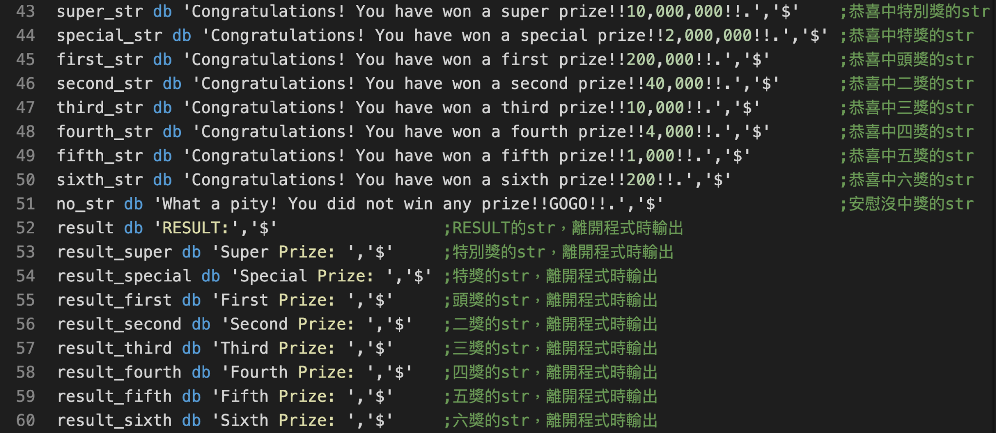
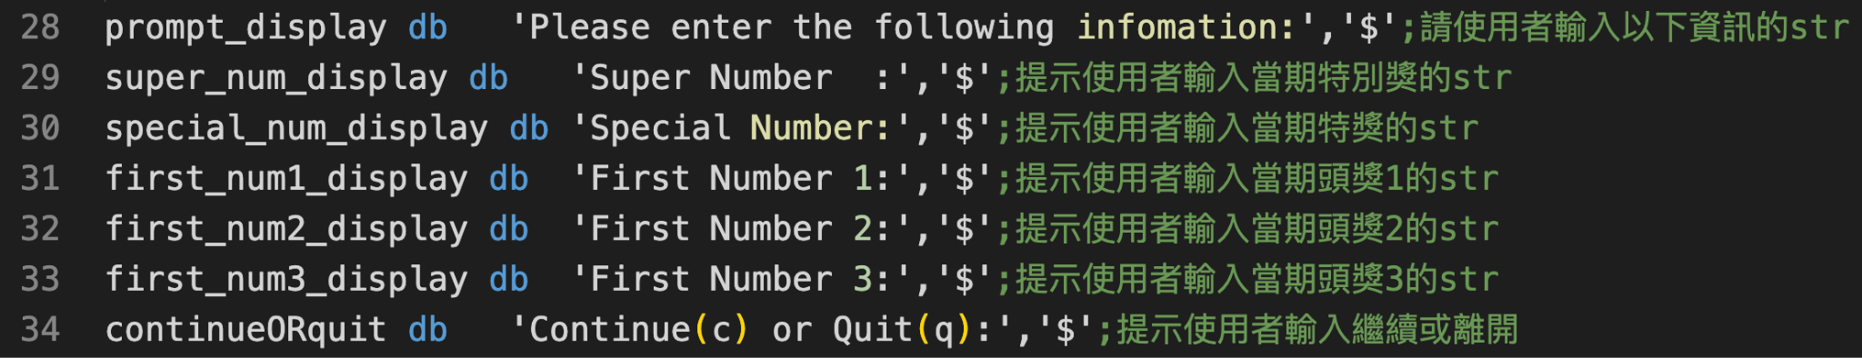
初始設定
20

Slide 21
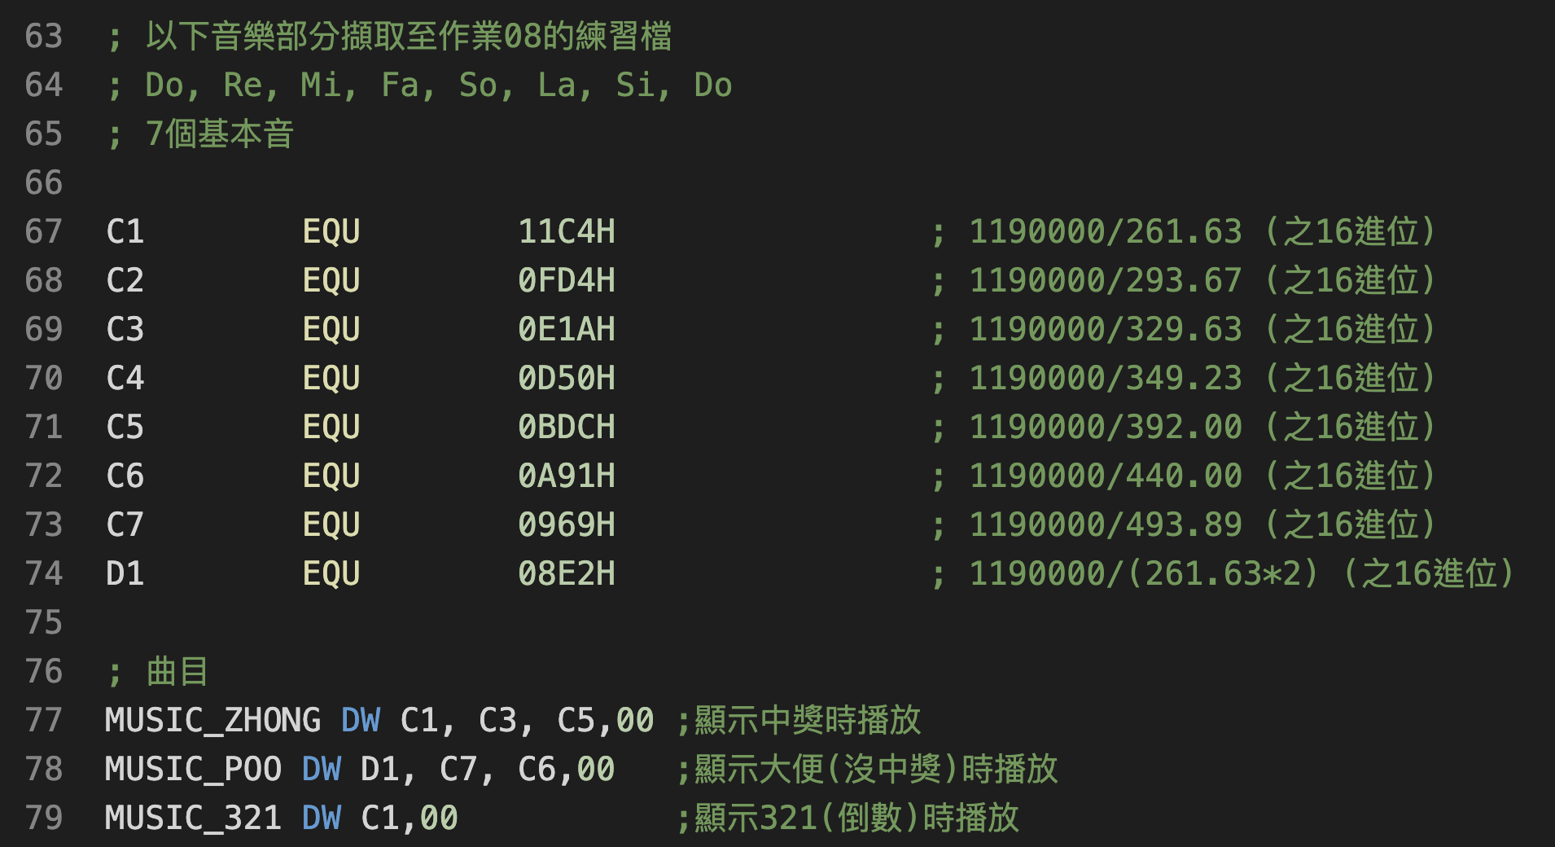
初始設定
21

Slide 22
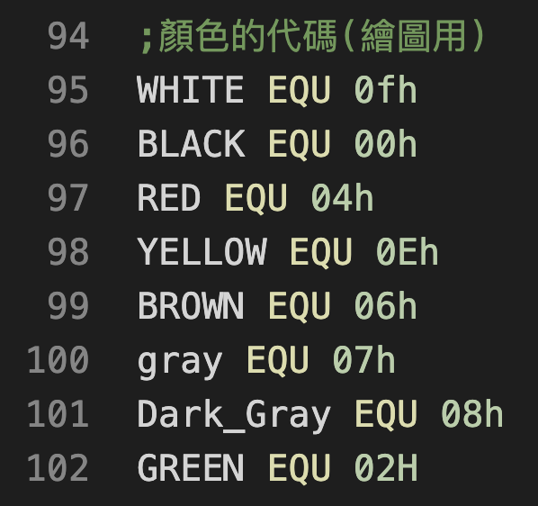
初始設定
22

Slide 23
函式概述
MAIN
Enter_Info
INPUT_NUM
CHECK_NUM
CHECK_ALL
CHECK_OTHERS
DRAW_BACKGROUND
DRAW_POO
DRAW_ZHONG
DISPLAY_BINGO
DRAW_ONE
DRAW_TWO
DRAW_THREE
INC_RECORD
DISPLAY_RESULT
PLAY_MUSIC
共16個函式(共1588行程式碼)
23

Slide 24
函式概述
MAIN 為主程式，透過無限迴圈call其他函式，讓使用者可以不斷地進行對獎。
Enter_Info 會印出程式一開始的畫面，並引導使用者輸入當期的中獎號碼，並將這些號碼存入記憶體。
INPUT_NUM 會將螢幕清空，並顯示輸入頁面，請使用者輸入要對獎的號碼，並將號碼存入記憶體。
24

Slide 25
函式概述
CHECK_NUM 會檢查使用者輸入的號碼是否中獎，並會將中獎結果return到AX
CHECK_ALL: 用來判斷用來比對所有的字元，檢查是否中特別獎、特獎、頭獎。
CALL 之前 SI 要放特別獎、特獎或頭獎號碼的起始位址
CALL 之前 DI 要放使用者號碼的起始位址
CHECK_OTHERS: 用來比對倒數7個字元是否符合，檢查是否中二獎、三獎、四獎、五獎、六獎或沒中獎
25

Slide 26
函式概述
AX | 獎項
0 | 特別獎
1 | 特獎
2 | 頭獎
3 | 二獎
4 | 三講
5 | 四獎
6 | 五獎
7 | 六獎
8 | 沒中獎
26

Slide 27
函式概述
DISPLAY_BINGO 透過AX(AX要放中了什麼獎)與is_bingo，來顯示動畫，揭曉中了什麼獎
CALL之前要在AX放入中獎資訊
DRAW_BACKGROUND 會畫出指定的背景(AL指定顏色)
DRAW_ONE 會畫出 1，並發出音效
DRAW_TWO 會畫出 2，並發出音效
DRAW_THREE 會畫出 3，並發出音效
DRAW_ZHONG 會畫出「中」，並發出音效(AL指定顏色)
DRAW_POO 會畫出大便，並發出音效
27

Slide 28
函式概述
INC_RECORD 會透過AX(AX要放中了什麼獎)，記錄目前中獎情況，將中的獎項的中獎數量+1。
DISPLAY_RESULT 會顯示中獎的總結果。
PLAY_MUSIC 會播放指定的樂曲，參考作業8的範例程式。
28

Slide 29
04
系統製作
使用者輸入設定/重要函式說明
29

Slide 30
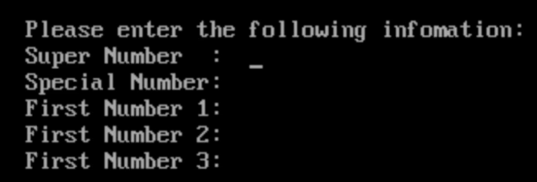

使用者輸入設定
第一部分：輸入中獎號碼。
第二部分：輸入對獎號碼。
第三部分：輸入「c」或「q」，決定要「繼續」進行對獎還是「離開」發票對獎系統。
30

Slide 31
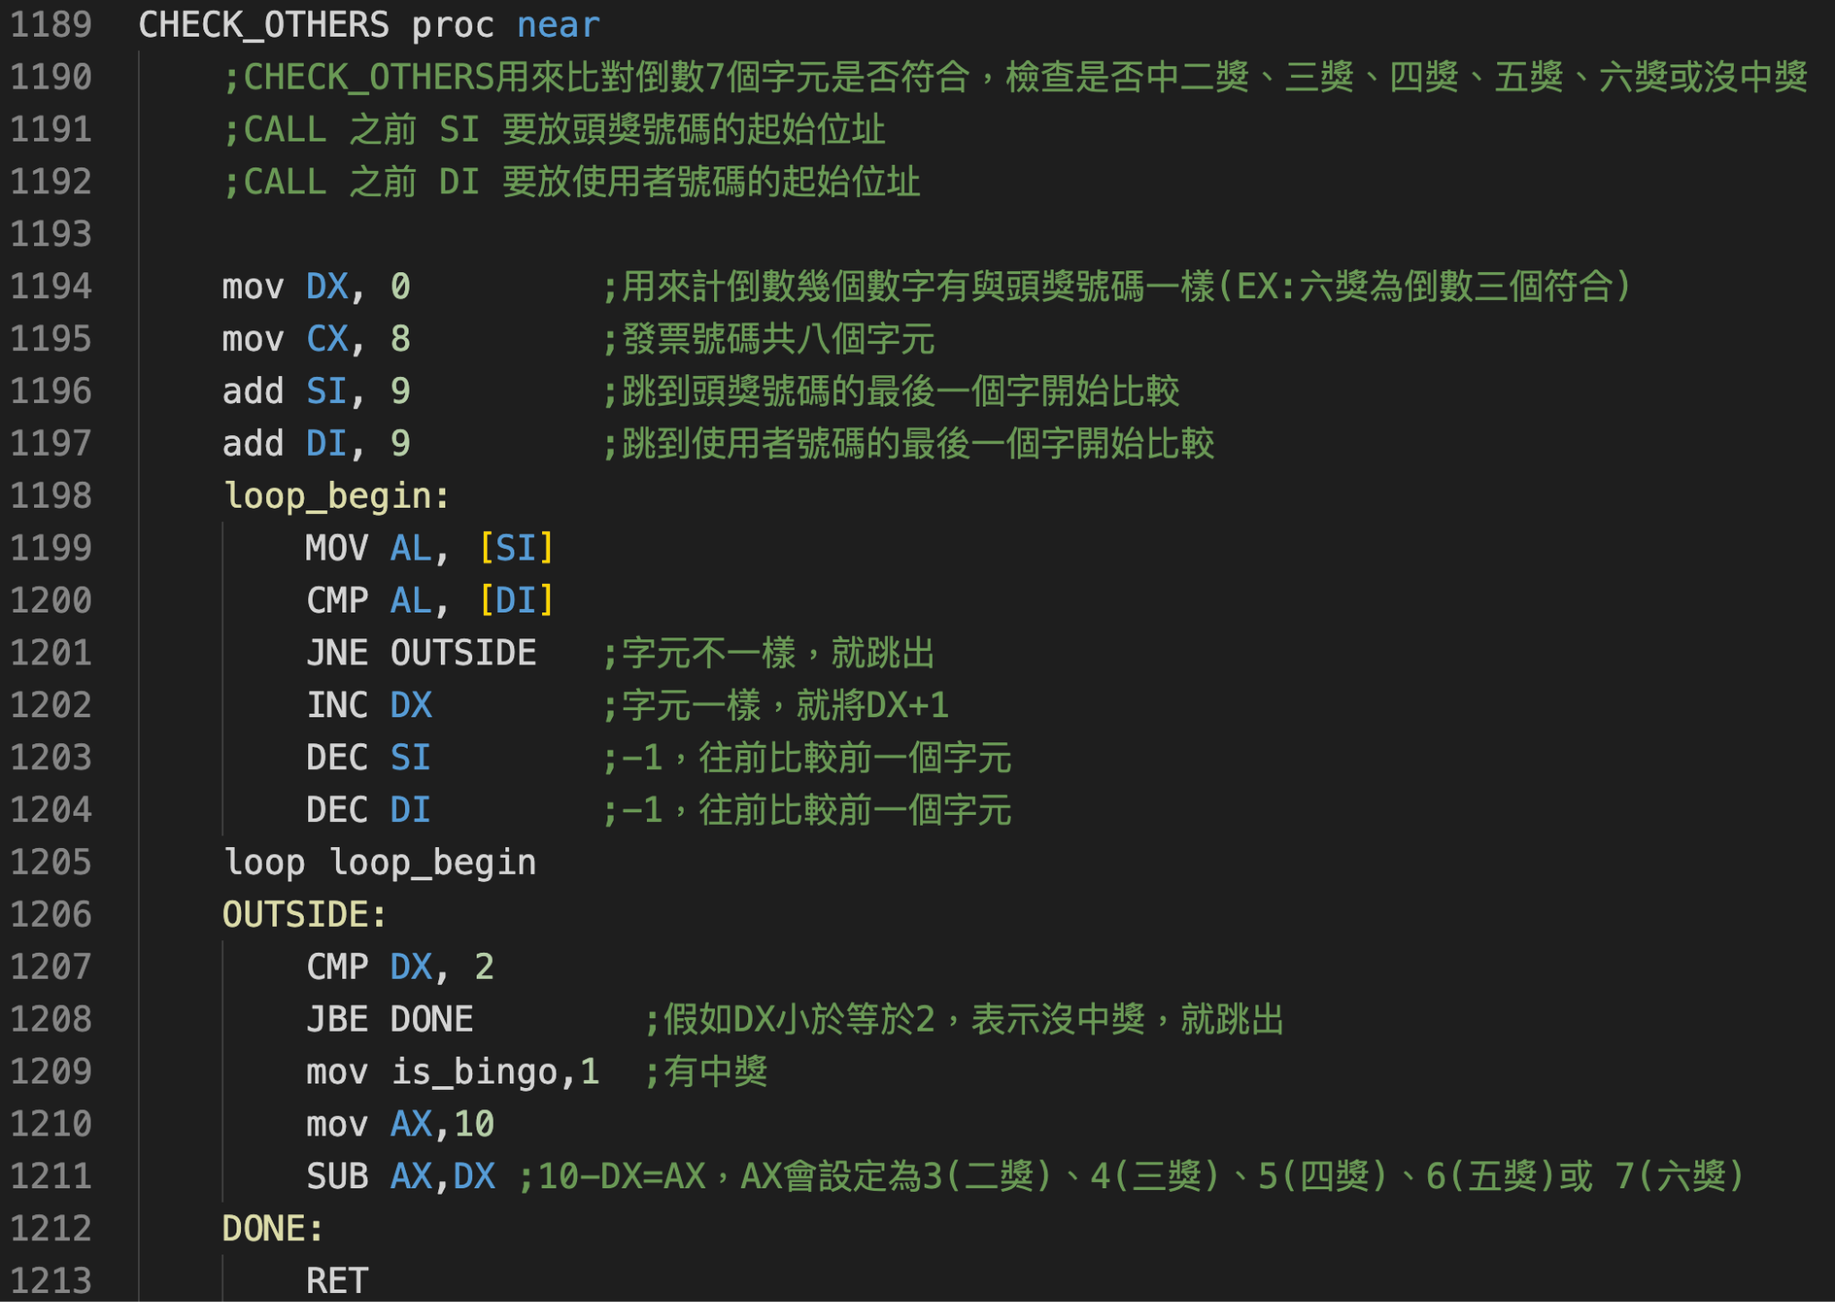
重要函式說明(CHECK_OTHERS)
頭獎號碼
24358531
SI
SI
SI
SI
SI
37288531
DI
DX=2
DI
DX=0
DI
DX=3
DI
DX=1
DI
DX=4
AX=10-DX=6(五獎)
31

Slide 32
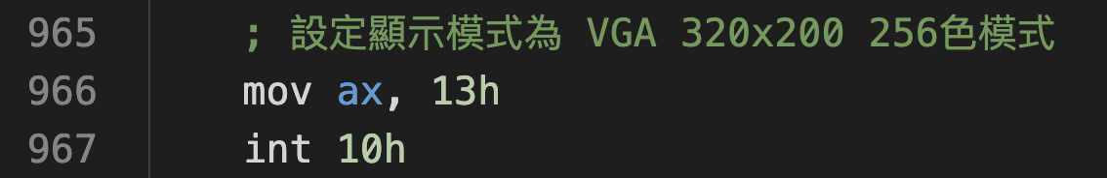
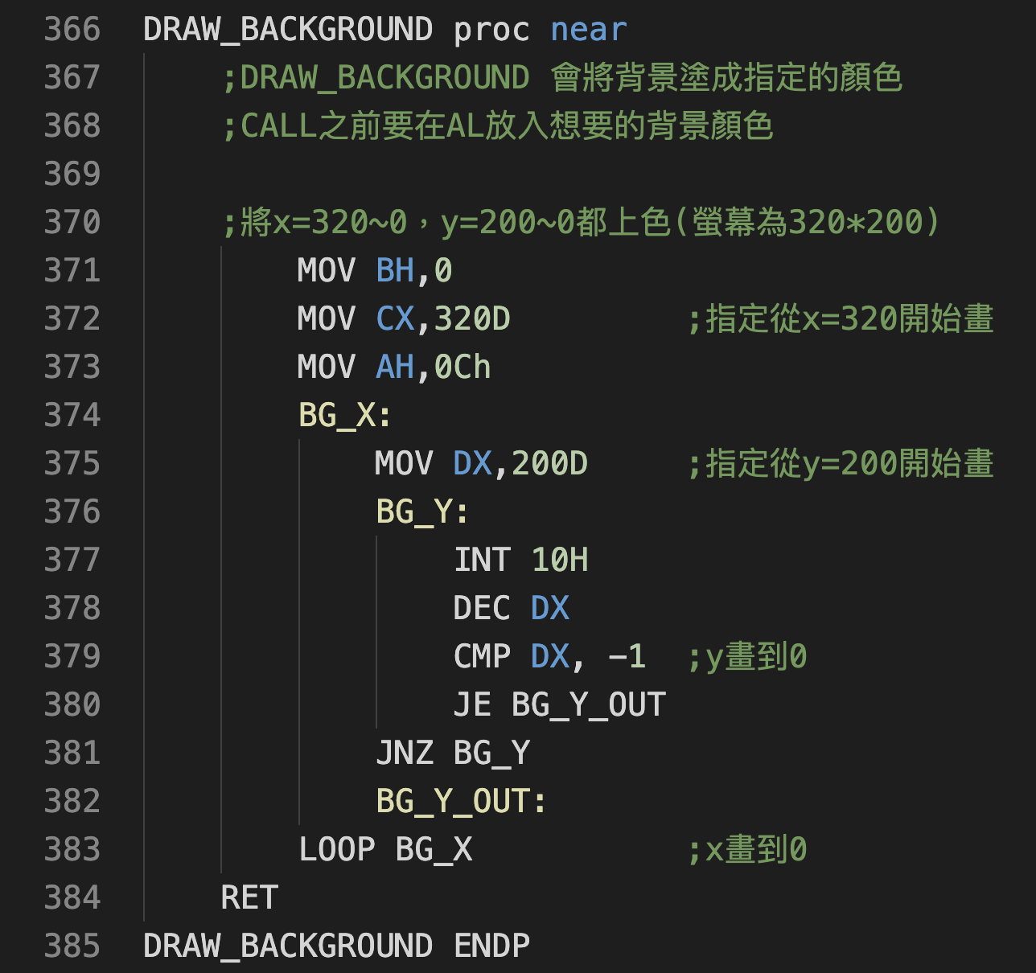
重要函式說明(DRAW_BACKGROUND)
320
200
32

Slide 33
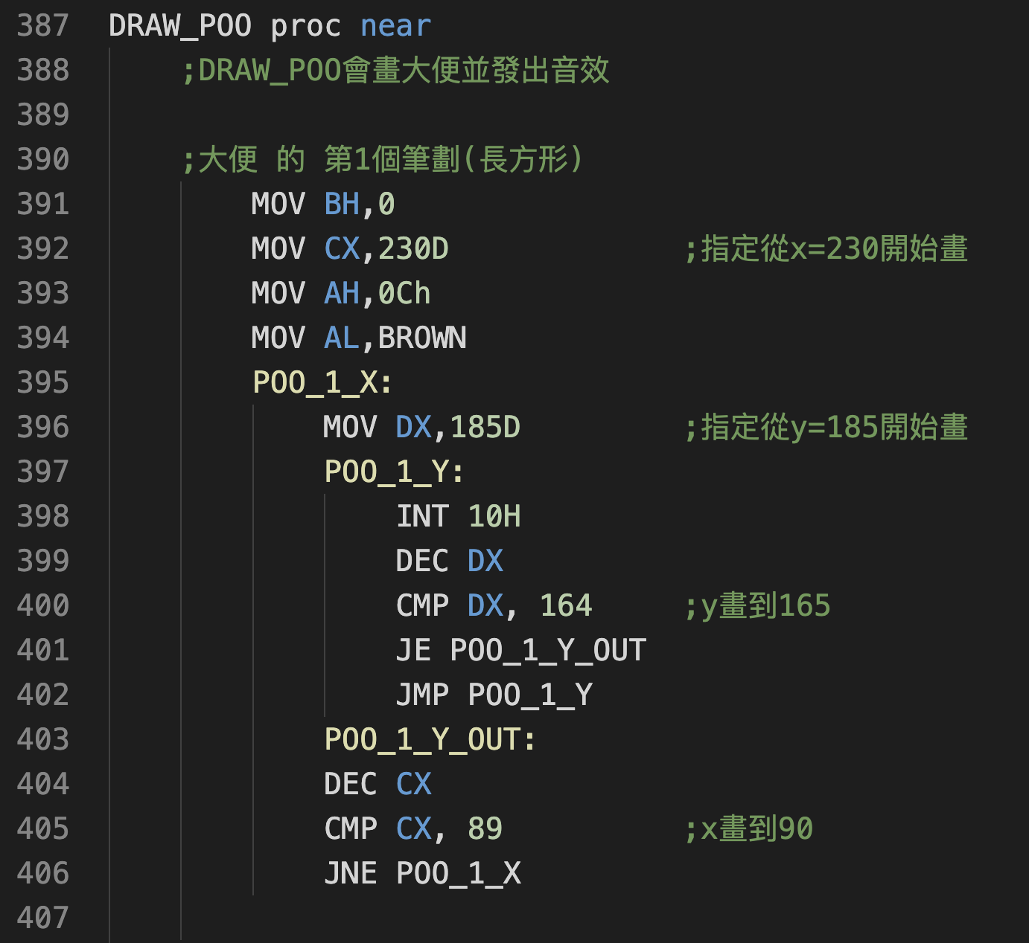
重要函式說明(DRAW_POO)
320
200
(90,165)
(230,185)
33

Slide 34
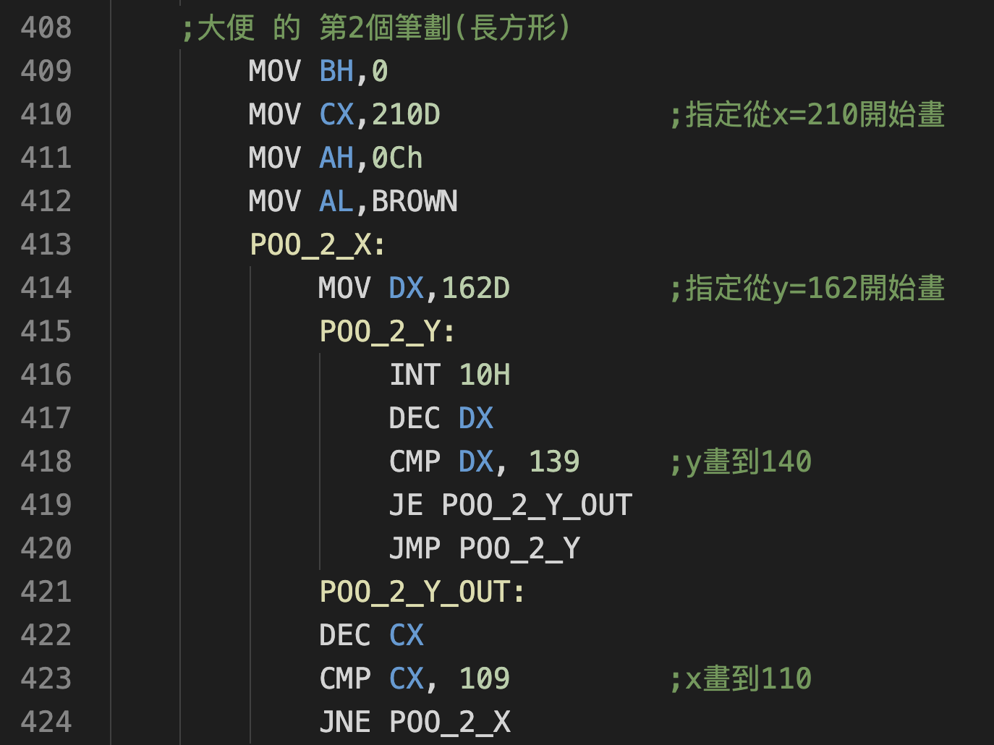
重要函式說明(DRAW_POO)
320
200
(110,140)
(210,162)
34

Slide 35
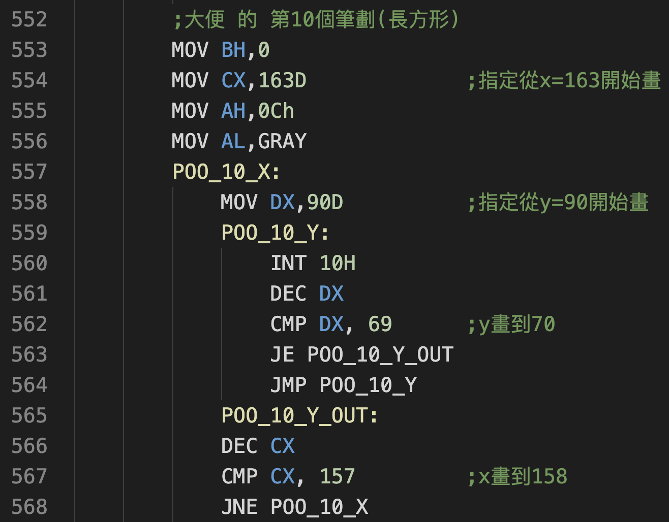
重要函式說明(DRAW_POO)
35

Slide 36
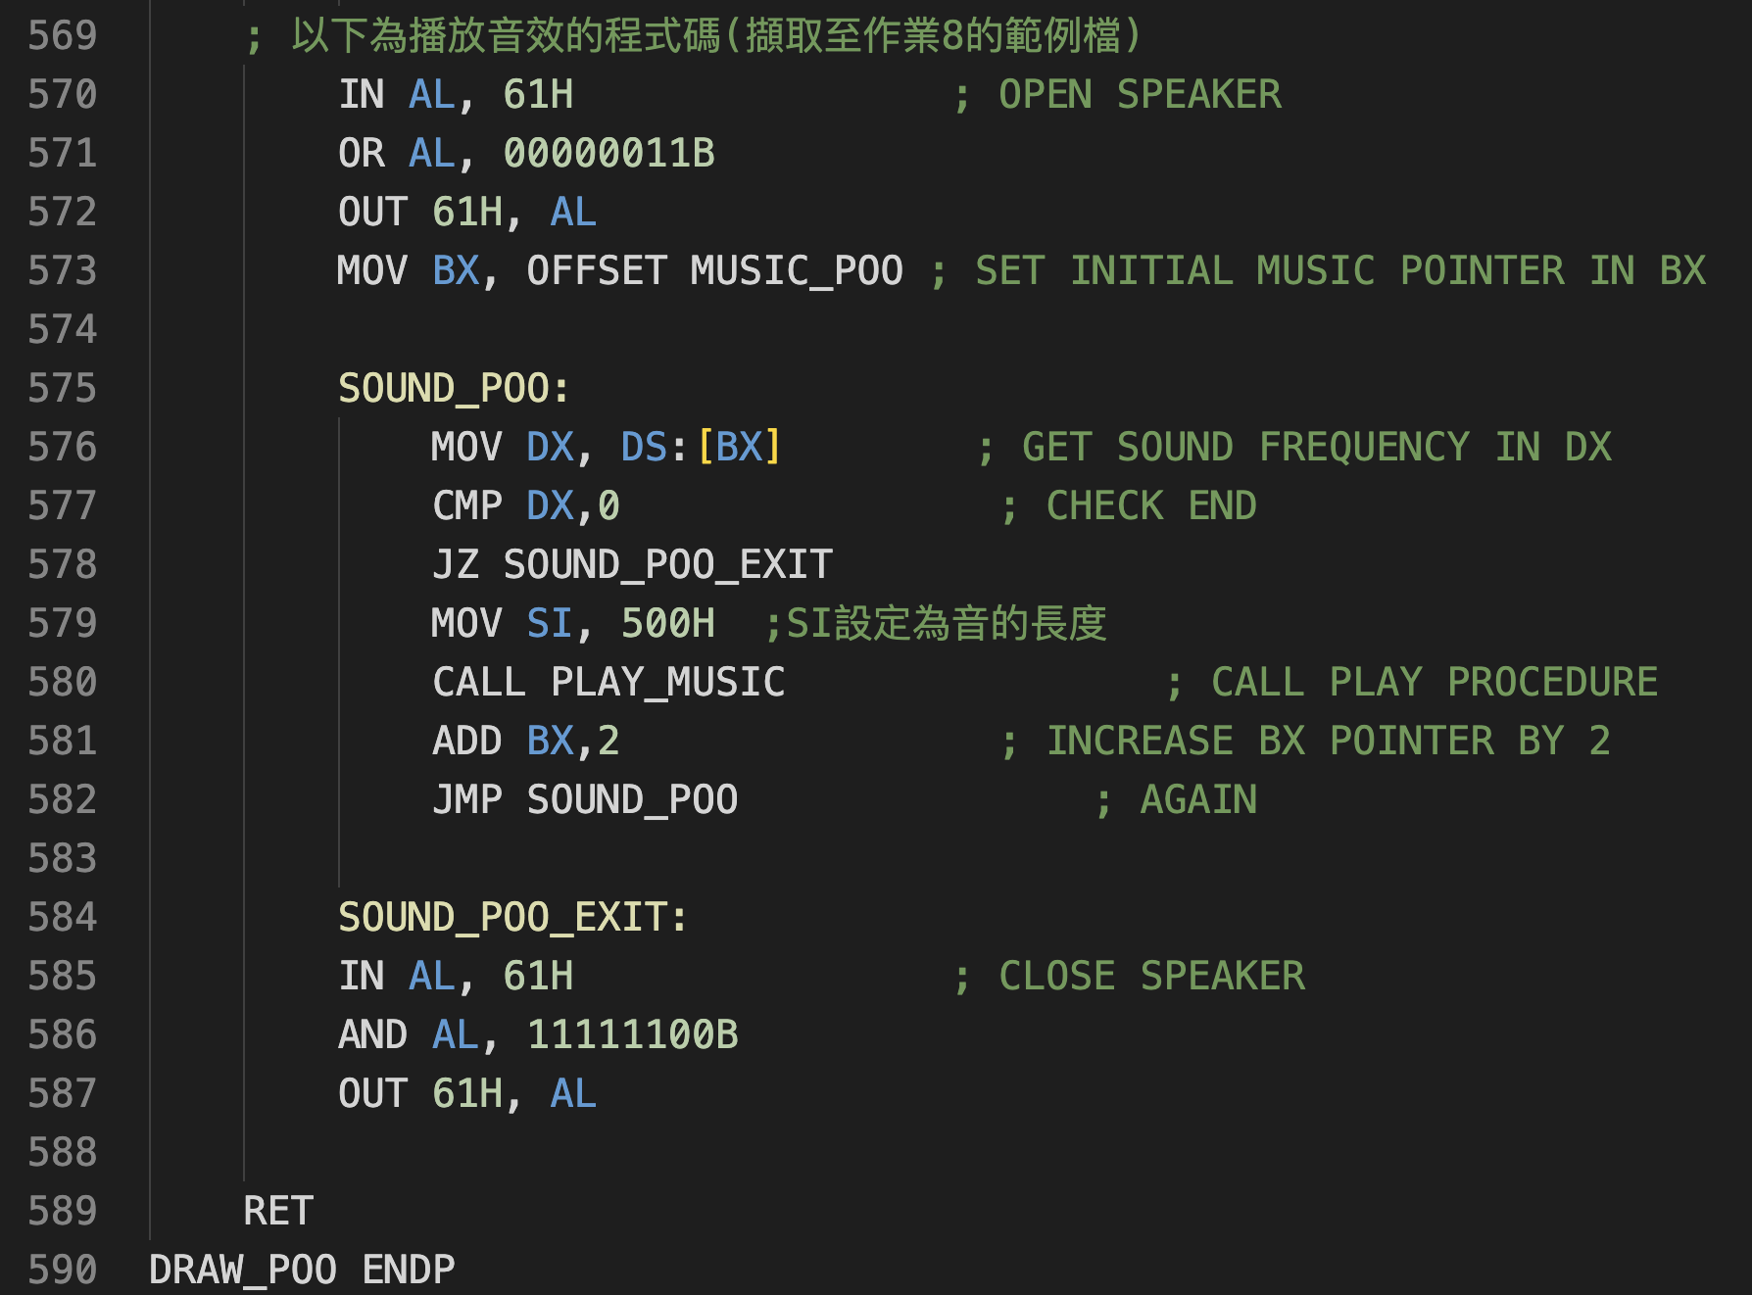
重要函式說明(DRAW_POO)
36

Slide 37
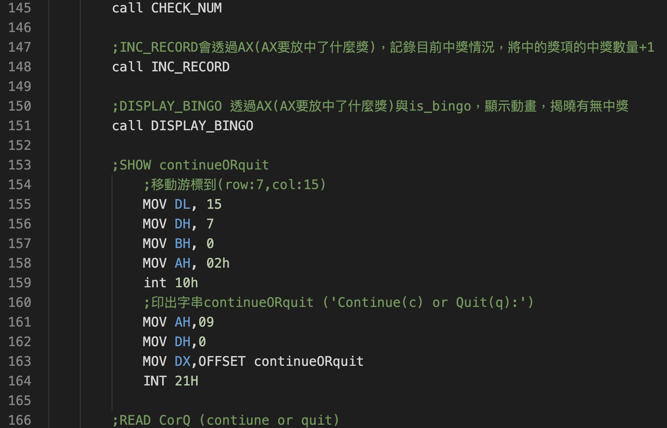
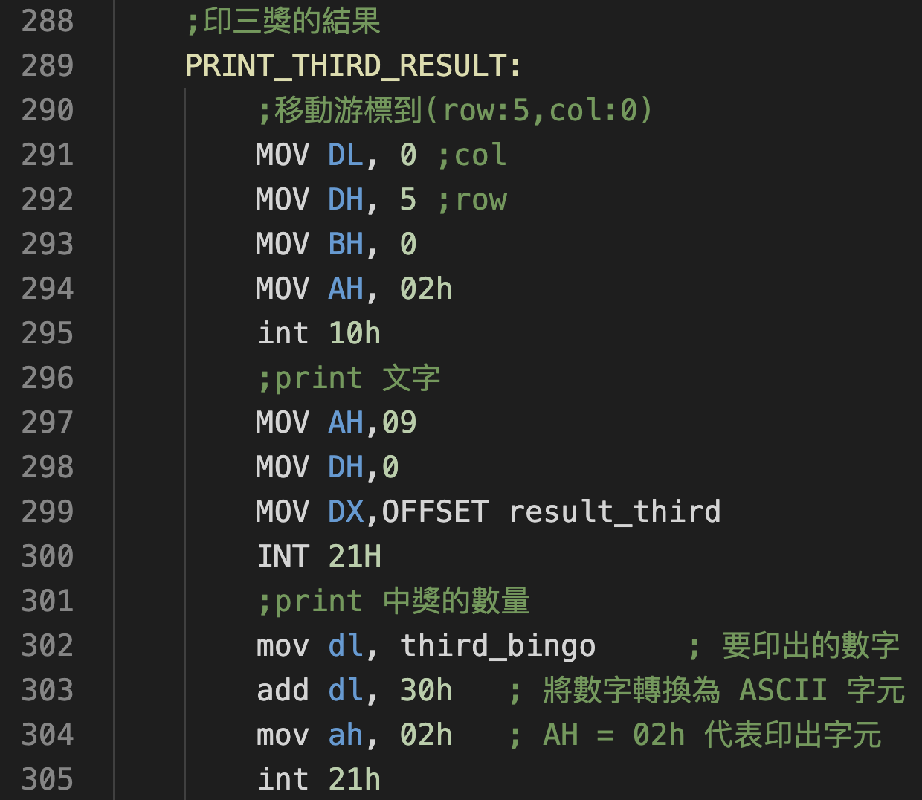
整份程式皆有詳細註解
36

Slide 38
05
系統評估
達成目標/未達成的目標/心得
37

Slide 39
達成目標
簡單明瞭的使用者輸入頁面
發票對獎功能
有趣的動畫
可統計使用者中獎的總紀錄
38

Slide 40
未達成目標
計算總中獎金額
由於一個暫存器只能存到65535，計算金額可能需做大數運算的處理
輸出中獎結果的文字檔(.txt)
39

Slide 41
心得
1094841 李昱佑：在做這次的專題前，我完全無法想像自己能用組合語言做出任何作品，直到動手做下去，才發現沒想像中的困難，只要透過本學期的課程與作業的練習，就能將想法實現！！
1094908 柯美琪：經過這次的專題製作，不僅讓我可以實際應用之前在課堂上老師教導的知識，也讓我對於過去所學的觀念有更深地理解，而且在這次的專題中，我還學會了新的功能，就是如何去繪製以及呈現出想要的圖像。
1093332 商東峻：學了組合語言之後，真的很佩服早期的程式設計師們，他們竟然能夠使用組合語言，開發出作業系統與其他系統程式。
40

Slide 42
Thanks!

